Slide 1

计算机系统基础
张宇
手机：13971637644
邮箱：zhyu@hust.edu.cn
办公地点：东五楼206房间

Slide 2
课程的由来
课程内容概要
课程教学安排

Slide 3
课程目的：理解高级语言程序（ 例如C程序）是怎么从源码到在机器上执行的？
应用程序
计算机系统
语言处理系统
(隐藏底层硬件使用细节，简化上层应用程序开发，保证程序可移植性等，并为其提供高效的执行环境)
操作系统
指令集体系结构
计算机硬件
程序员在不理解计算机系统运作机制时面临：
程序计算结果出乎程序员的预期（明明看起来正确的程序，在执行时出现一些难以理解的结果）
程序在系统上“跑”的慢（明明看起来和别人一样正确的程序，在执行时比别人的程序跑的慢）
Notes:
现在应用程序都运行在计算机系统上，因为计算机系统可以帮助应用程序隐藏底层硬件使用细节，简化上层应用程序开发，并为其提供高效的执行环境
具体来说，
语言处理系统：将高级语言开发的程序转换成机器能理解的机器代码
操作系统：简化底层硬件资源使用，并为多个程序高效管理底层硬件资源
指令集体系结构：将机器代码转换成控制信号，使得底层硬件按我们的要求运作，实现我们希望的功能

Slide 4
问题（1/5）
现象1：现实世界中，x²≥0，但在计算机世界并不一定成立。
例如：x和y为int型， 当x=65535=(2^16)-1时， y=x*x; 那么y的值为多少？
y=-131071。Why？
y= x*x>(2^31)-1(超出int型变量能表示的最大正整数)
y机器数为FFFE 0001H (最高位为1)， y=-131071.
现象2：对于int型变量x和y，(x>y) == (-x<-y) 总成立吗？
当x=-2147483648（即-2^31，机器数是0x8000 0000，int变量能表示的最小负数），y任意（除-2147483648外）时都不成立。 Why？
在现实世界中成立的事情，
但在计算机世界中并不一定成立。
Notes:
、

Slide 5

问题（2/5）
sum(int a[ ], unsigned len)
{
int i，sum = 0;
for (i = 0; i <= len–1; i++)
sum += a[i];
return sum;
}
当参数len为0时，返回值应该是0，但是在机器上执行时，却发生访存异常。 Why?
i <= len–1作为无符号数进行比较
但当len为int型时则正常。Why?
i <= len–1作为有符号数进行比较
当用len=0调用sum函数时，其返回值应该是多少？
造成结果差别的本质原因：编译器根据自己规则分别生成了无符号数比较指令和带符号数比较指令
Notes:
P65页

Slide 6
问题（3/5）
/* 复制数组到堆中，count为数组元素个数 */
int copy_array(int *array, int count) {
int i;
/* 在堆区申请一块内存 */
int *myarray = (int *) malloc(count*sizeof(int));
if (myarray == NULL)
return -1;
for (i = 0; i < count; i++)
myarray[i] = array[i];
return count;
}
当count=2³⁰+1时， 程序会发生什么情况？
当count=2³⁰+1时， count*sizeof(int)= 2³²+4（溢出）即count*sizeof(int)=4
堆（heap）中大量数据被破坏！
Notes:
P70

Slide 7

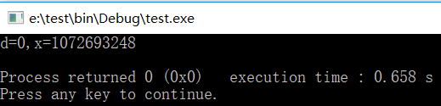
问题（4/5）
main.c
p1.c
1 #include <stdio.h>
2 int d=100;
3 int x=200;
4 void p1(void);
5 int main()
6 {
7 p1();
8 printf(“d=%d,x=%d\n”,d,x);
9 return 0;
10 }
1 double d;
2
3 void p1()
4 {
5 d=1.0;
6 }
double型数1.0对应的机器数3FF0 0000 0000 0000H
IA-32是小端方式
高
那么打印结果是什么呢？
打印结果：
d=0，x=1 072 693 248
低

Slide 8
问题（5/5）
void copyij (int src[2048][2048],
int dst[2048][2048])
{
int i,j;
for (i = 0; i < 2048; i++)
for (j = 0; j < 2048; j++)
dst[i][j] = src[i][j];
}
void copyji (int src[2048][2048],
int dst[2048][2048])
{
int i,j;
for (j = 0; j < 2048; j++)
for (i = 0; i < 2048; i++)
dst[i][j] = src[i][j];
}
以上两个程序功能完全一样，算法基本一样，因此，时间和空间复杂度完全一样。那么，执行时间一样吗？
在Pentium 4处理器上，右边的程序慢了很多
Why？
Notes:
P273

Slide 9
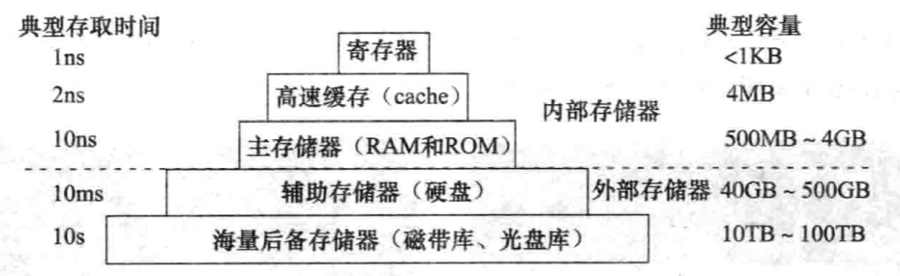
问题（5/5）
Q：Cache 是什么？ 高速缓冲存储器 (SRAM)
Cache 的工作原理？
为什么Cache 的访问速度快？
Cache 的发展历史？

Slide 10
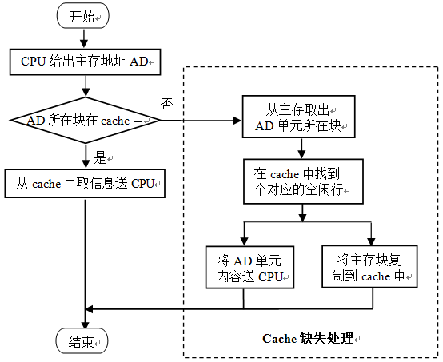
问题（5/5）
若被访问信息不在cache中，称为缺失或失靶(miss)
若被访问信息在cache中，称为命中(hit)
命中率 =
命中次数 / 访问总次数
带cache的CPU访存操作过程

Slide 11
问题（5/5）
Cache是一种小容量高速缓冲存储器，它由SRAM组成。
Cache直接制作在CPU芯片内，速度几乎与CPU一样快。
程序运行时，CPU使用的一部分数据/指令会预先成批拷贝在Cache中，Cache的内容是主存储器中部分内容的副本。
当CPU需要从内存读(写)数据或指令时，先检查Cache，若有，就直接从Cache中读取，而不用访问主存储器。
Cache存储器
8
4
9
14
3
10
主存中的信息按“块”为单位送到Cache中
4
10
主存储器
0
1
2
3
4
4
5
6
7
8
9
10
10
11
12
13
14
15
块（Block）

Slide 12
问题（5/5）
问题：要实现Cache机制需要解决哪些问题？
如何分块？
主存块和Cache之间如何映射?
Cache已满时，怎么办？
写数据时怎样保证Cache和MM的一致性？
如何根据主存地址访问到cache中的数据？……
Cache对程序员(编译器)是否透明？为什么？
Notes:
有多个 CPU ，共享内存，它们又有各自的 cache, 如何保证数据的一致性？ 若有多个设备访问内存，也有类似的问题

Slide 13
问题（5/5）
Q：如何充分利用 cache？
Cache 命中率 Cache 抖动
挖掘程序访问的局部性：
时间局部性、空间局部性
类比：内存 命中率
内存 抖动
Notes:
独立运行，行序优先，CPU 中 Cache的命中率高

Slide 14
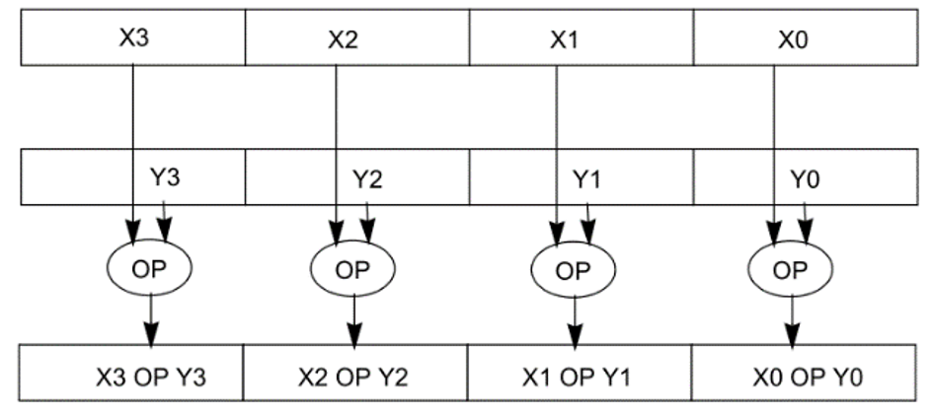
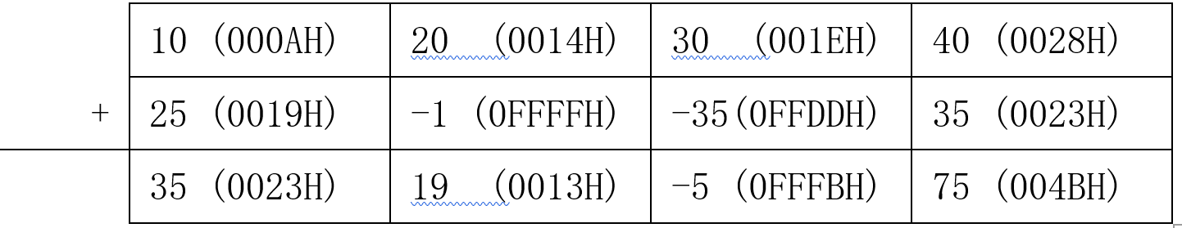
问题（5/5）
CPU支持 SIMD ，能否用 多媒体成组运算指令提高性能？
Single Instruction Multiple Data, 单指令多数据流

Slide 15
问题（5/5）
Single Instruction Multiple Data, 单指令多数据流
#include <emmintrin.h> //128 位
void arraysubtract_simd_128()
{
  __m128i *pa ， *pb, *pc;
  int LEN4;
  pa = (__m128i*) & a[0][0];
  pb = (__m128i*) & b[0][0];
  pc = (__m128i*) & c[0][0];
  LEN4 = M * N / 4;
  for (int i = 0; i < LEN4; i++) {
    *pc = _mm_sub_epi32((__m128i)*pb, (__m128i)*pa);
    pa += 1; // 一次 4个成对的整型数相减
    pb += 1;
    pc += 1;
  }
}

Slide 16
问题（5/5）
Single Instruction Multiple Data, 单指令多数据流
#include <immintrin.h> //256 位
void arraysubtract_simd_256()
{
  __m256i *pa, *pb, *pc;
  int LEN8;
  pa = (__m256i*) & a[0][0];
  pb = (__m256i*) & b[0][0];
  pc = (__m256i*) & c[0][0];
  LEN8 = M * N / 8;
  for (int i = 0; i < LEN8; i++) {
    *pc = _mm256_sub_epi32((__m256i)*pb, (__m256i) * pa);
    pa += 1; // 一次 8个成对的整型数相减
    pb += 1;
    pc += 1;
  }
}

Slide 17
问题（5/5）
CPU支持多线程，能否用多线程提高性能？
#include <iostream>
#include <thread>
using namespace std;
#define M 2000
#define QM 250 // 2000 /8
void arraysubtract_rowsfirst(int no)
{
  int i, j;
  for (i = QM*no; i < QM*(no+1); i++)
  for (j = 0; j < N; j++)
  c[i][j] = b[i][j] - a[i][j];
  cout << " thread over " << no << endl;
}

Slide 18
问题（5/5）
CPU支持多线程，用多线程提高性能
  int start, finish, duration;
  thread subf[8];
  init();
  start = GetTickCount();
  for (int i = 0;i < 8;i++)
  subf[i] = thread(arraysubtract_rowsfirst, i);
  for (int i = 0;i < 8;i++)
  subf[i].join();
  finish = GetTickCount();
  duration = finish - start;
  printf("用时： %d 毫秒\n", duration);

Slide 19
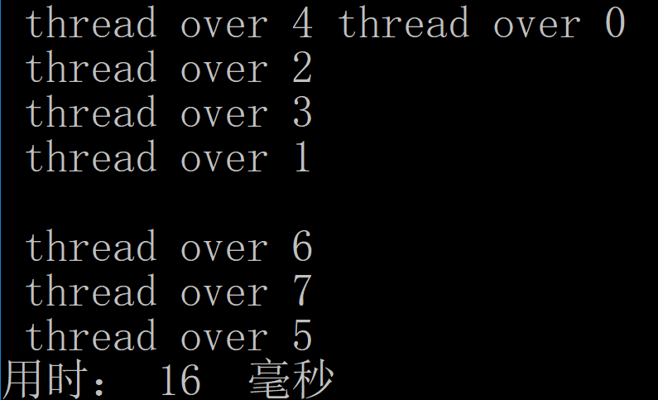
问题（5/5）
CPU 支持 多线程，用多线程提高性能
Q：为什么用多线程，能够提高性能？
是不是线程越多越好？
Notes:
故事：小时候做题。早上起来，用液化气灶，烧一壶开水，用时 5分钟； 扫地 3分钟。完成这两件任务，要花多少时间？

Slide 20
培养“系统思维”
系统思维
  程序执行结果和执行效率不仅取决于算法，而且还取决于程序是如何被执行的
  我们要用“系统”的观点看待问题，了解计算机系统的组织结构和各层次工作原理，将各层次关联起来，树立整体观，知道程序是如何通过计算机系统转换成机器代码，并在计算机上执行的
应用程序
语言处理系统
计算机系统
操作系统
指令集体系结构
计算机硬件

Slide 21
培养“系统思维”
系统思维
  程序执行结果和执行效率不仅取决于算法，而且还取决于程序是如何被执行的
  我们要用“系统”的观点看待问题，了解计算机系统的组织结构和各层次工作原理，将各层次关联起来，树立整体观，知道程序是如何通过计算机系统转换成机器代码，并在计算机上执行的
  也就是说，我们“需要知其然，也要知其所以然”
    高级语言语句都要转换为一串0/1序列表示的机器指令才能在计算机上执行
    计算机系统能存储的数据位数有限，高位被丢弃（例如，在计算机世界，x*x可能小于0）
    计算机带符号数和无符号数的加减运算都统一通过整数加减运算器实现，即
    运算器不知道参加运算的是带符号数还是无符号数
    访问cache需几十个时钟，内存需几百个时钟，而访问磁盘需几百万个时钟
    过程调用使用栈存放参数和局部变量等，递归过程有大量额外指令，增加时间开销，并可能发生栈溢出
    …….
基本认识
只有先理解系统，才能用好系统，并能改造系统!

Slide 22
培养“系统思维”
通过课程学习，了解计算机系统的实现细节，强化“系统思维”，能清楚理解上层高级语言程序是如何转换成机器代码，并在计算机上执行的；
从而，促进以全局的观念看待问题，更好地理解程序的行为为什么是这样的，以及造成程序结果异常和执行效率低下的原因，进而能编写出更好更快的程序
同时也促进以全局的观念学习后续编译原理、操作系统、计算机系统结构和计算机组成原理等课程知识，将相关知识关联起来，培养开发和优化计算机系统的能力

Slide 23
课程的由来
课程内容概要
课程教学安排

Slide 24
课程内容概要
/*---sum.c---*/
int sum(int a[ ], unsigned len)
{
int i，sum = 0;
for (i = 0; i <= len–1; i++)
sum += a[i];
return sum;
}
数据的机器级表示
数据的机器级处理
各类高级语言中语句的机器级表示
各类复杂数据类型的存储与访问
过程（函数）调用的机器级表示
链接（linker）和加载
异常控制流 … …
/*---main.c---*/
int main()
{
int a[1]={-100};
int sum; sum=sum(a,0);
printf(“%d”,sum);
}

Slide 25
课程内容概要
表示（Representation）
  数据 如何表示和存储？
  （不同数据类型：带符号整数、无符号整数、浮点数、数组、结构等）
  指令 如何表示和编码（译码）？
  存储地址（指针）如何表示？
  如何生成复杂数据结构中数据元素的地址？
转换（Translation）和链接（Link）
  高级语言程序对应的机器级代码是怎样的？
  如何合并成可执行文件？
执行控制流（Control flow）
  逻辑控制流中的异常事件及其处理

Slide 26
课程的由来
课程内容概要
课程教学安排

Slide 27
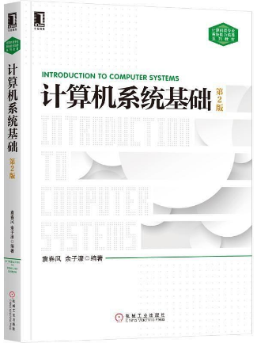
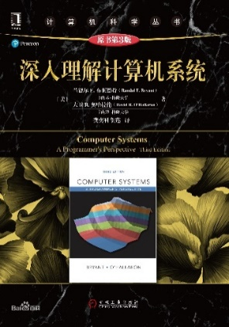
课程教学安排
课程名称
  计算机系统基础（假定的平台环境：IA-32+Linux+gcc+C）
教材：
  《计算机系统基础》第二版，袁春风，机械工业出版社，2018.12
主要参考书：
《深入理解计算机系统》（第3版），机械工业出版社，2016 年
学习思路：
将高级语言开发的程序与底层执行机制之间建立关联，理解高级语言程序是如何转换成机器代码并在计算机上执行的

Slide 28
课程教学安排
第一部分 可执行目标文件的生成
  第一章：计算机系统概述
  “存储程序”思想、冯·诺依曼结构及其工作机制、程序的开发和执行
  第二章：数据的机器级表示与处理
  进位计数制、定点\浮点表示、定点数的编码（原码、补码、移码、反码）
  带符号整数的表示、无符号整数的表示、浮点数的表示（IEEE 754浮点数标准）
  存储方式：小端\大端方式
  数据的基本运算（整数加减运算器工作原理）
  第三章：程序的转换与机器级表示
  高级语言源程序（包括：过程调用、控制语句）对应的机器级代码是怎样的？怎么执行的？
  复杂数据类型（结构体、数组、联合体）在机器上是如何存储和访问的？
  数据的对齐
  第四章：程序的链接
  编译后生成的可重定位目标文件如何链接成最终的可执行目标文件
  可重定位目标文件格式、可执行目标文件格式
  符号表包括：本地符号、外部符号、全局符号（分为：强符号、弱符号）
  符合解析过程（即如何在引用符号和定义符号之间建立关联）
  重定位方法（最基本的重定位类型：R_386_PC32、R_386_32）
  与静态库的链接、动态链接
第二部分 可执行目标文件的运行
因为课时关系，课程组安排简单学习
Notes:
说明为什么要学这些知识，以及这些知识的关联关系

Slide 29
实验（总计32学时）：
数据表示（8课时）：数组存放的压缩与解压；用指定操作运算实现等效运算功能
二进制炸弹（8课时）：给定部分源程序和执行程序。一共有六关组成，每一个关要求输入一个特定字符串，输入满足程序代码的要求即过关
缓冲区溢出攻击（8课时）：给定源程序。一共有五关组成，需要构造缓冲区的输入，使程序运行达到预定的功能
链接炸弹 （4课时）：给定部分源程序、可重定位的目标文件。一共有六关组成，需要修改可重定位目标文件，使程序实现指定的功能
ARM编程（4课时）：在ARM虚拟环境下，用C语言、ARM汇编语言编写程序
答疑方式：
线上：QQ群（884765370）
线下：东五楼206房间

Slide 30
第一章 计算机系统概述

Slide 31
主要内容
计算机基本工作原理
程序的开发与执行
计算机系统的层次结构
计算机系统性能评价

Slide 32
第一台通用电子计算机: ENIAC
第一台通用电子计算机的诞生
1946年，第1台通用电子计算机 ENIAC诞生。
  美国宾夕法尼亚大学研制：莫克利（Mauchly）、艾克特（Eckert）
  由电子真空管组成，支持5000次加法/s， 50次乘法/s，平方、立方、sin、cos等，主要用于解决复杂的弹道计算问题，使原来的执行时间由20分钟缩短到30秒，速度提高40倍
  用十进制表示信息并运算。采用手动编程，即通过插拔电缆等方式实现
ENIAC ：Electronic Numerical Integrator And Computer
电子数字积分计算机

Slide 33
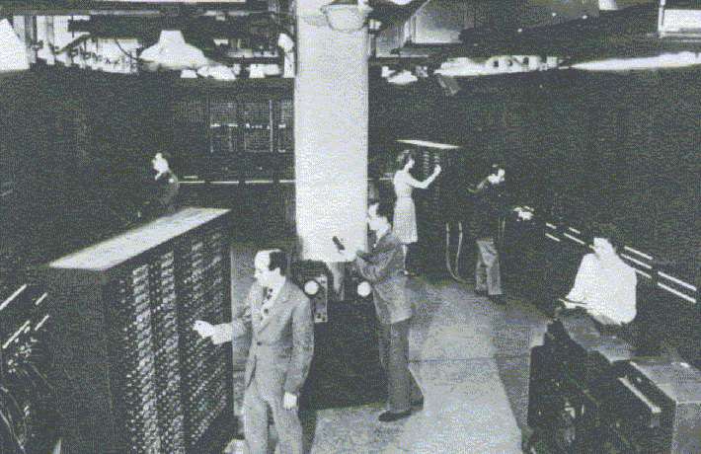
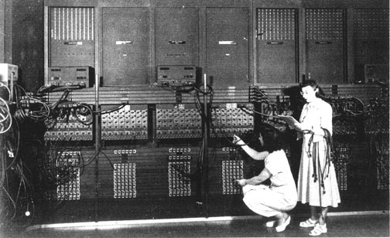
第一台通用电子计算机: ENIAC
占地面积170平方米
重30吨
  有18000多个真空管
  耗电160千瓦
该机正式运行到1955年10月2日，这十年间共运行80223个小时
  ENIAC并不具备现代电子计算机的主要特征，没有采用二进制表示和存储程序的工作方式
  思考：ENIAC有什么缺点？

Slide 34
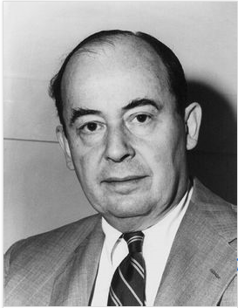
现代计算机的原型
冯·诺伊曼原籍匈牙利，数学家。
1944年，冯·诺依曼在参加原子弹的研制工作，涉及到极为困难的计算。
1945年，冯·诺依曼以“关于EDVAC的报告草案”为题，起草了长达101页的总结报告，发表了全新的“存储程序通用电子计算机方案”，宣告现代计算机结构思想的诞生。
在这个报告中提出的计算机结构被称为冯·诺依曼结构
  采用冯·诺依曼结构的计算机也称为冯·诺依曼机器 (Von Neumann Machine)。
  现代几乎所有的通用计算机都采用冯·诺依曼结构。
Electronic Discrete Variable Automatic Computer
离散变量自动电子计算机

Slide 35
现代计算机的原型
  冯·诺依曼结构最重要的思想是“存储程序 (Stored-program)” 工作方式
  基本思想：任何要计算机完成的工作都要先被编写成程序，然后将程序和原始数据送入主存并启动执行。一旦程序被启动，计算机能在不需操作人员干预下，自动完成逐条取出指令和执行指令的任务。
思考：相对于以前没有存储程序的工作方式而言，存储程序工作方式有什么优势？
可以将用户从繁琐的操作中解脱出来（例如：以前基于卡片的方式只能顺序执行卡片上的操作，而对于跳转指令执行等，需要用户根据中间结果进行后续卡片的选择等。而存储程序的工作方式可以通过设置PC直接实现跳转）
减少人工干预，避免人工操作成为性能瓶颈

Slide 36
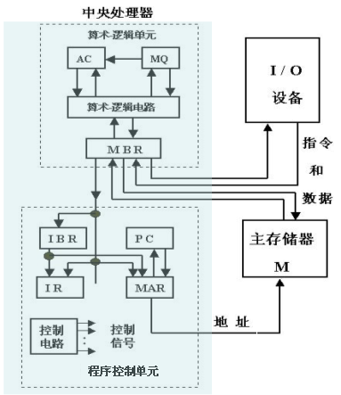
你认为冯·诺依曼结构是怎样的？
应该有个主存，用来存放程序和数据
应该有一个自动逐条取出指令的部件
还应该有具体执行指令（即运算）的部件
程序由一组指令构成，指令描述如何对数据进行处理
应该有将程序和原始数据输入计算机的部件
应该有将运算结果输出计算机的部件
基本思想：任何要计算机完成的工作都要先被编写成程序，然后将程序和原始数据送入主存并启动执行。一旦程序被启动，计算机能在不需操作人员干预下，自动完成逐条取出指令和执行指令的任务。
你还能想出更多吗？
普林斯顿高等研究院“存储程序”计算机（称为IAS计算机）的计算机结构
你猜得八九不离十了☺

Slide 37
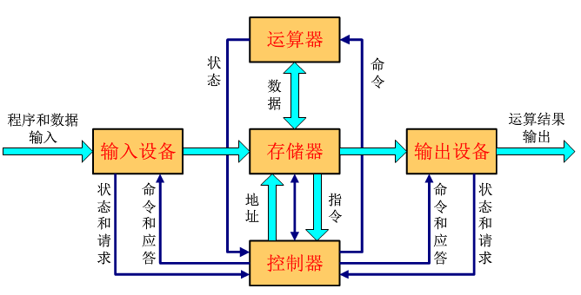
冯.诺依曼结构计算机模型
工作方式：采用“存储程序”式工作方式。
冯.诺依曼结构计算机应由存储器、控制器、运算器、输入设备和输出设备五个基本部件组成。
3. 各基本部件的功能是：
  存储器：存放数据和指令，两者形式上没有区别，但计算机应能区分数据还是指令；
  控制器：自动取出指令来执行；
  运算器：进行加减乘除基本算术运算及逻辑运算和其它附加运算；
  操作人员可以通过输入设备、输出设备使用计算机。
4. 内部以二进制形式表示指令和数据。
每条指令由操作码和地址码两部分组成。操作码指出操作类型，地址码指出操作数的地址。程序由一串指令组成。
早期，部件之间用分散方式相连
现在，部件之间大多用总线方式相连

Slide 38
冯·诺依曼计算机是如何工作的？
程序在执行前
数据和指令事先按序存放在存储器中，其中每条指令和每个数据都有地址
用程序的起始地址初始化程序计数器PC（总存储下一条要执行的指令的地址）
开始执行程序（每条指令的执行包括若干个微操作）
第一步：取指令(IF)（根据PC的值从存储器取出指令, PC加1）
第二步：指令译码(ID)（产生指令执行所需的控制信号）
第三步：取操作数(OF) 取操作数并执行
第四步：执行(EX) 对操作数完成指定操作
第五步：写回(WB) 将操作结果写入存储器或寄存器
重复上述步骤，继续执行下一条指令，直到结束。
注意：由于采用”存储程序“工作方式
在程序启动前：指令和数据都存放在存储器中，因此形式上没有差别，都是0/1序列
在程序被启动后：在指令执行过程中，指令和数据被从存储器取到CPU，分别存放在CPU内的对应寄存器中（指令存储在指令寄存器IR中，数据存储在通用寄存器GPRs中），从而实现了指令和数据的区分。
PC=<程序的起始地址>;
while (程序未结束）{
IR=memory[PC];
PC=PC+1;
execute（IR）;
};
谁控制了PC，也就控制了CPU

Slide 39
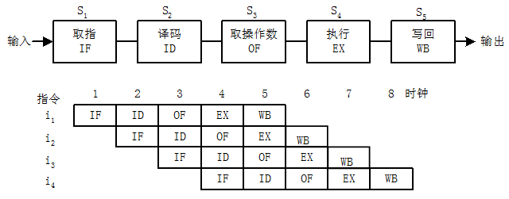
冯·诺依曼计算机是如何工作的？
指令流水线的基本概念
Q：指令流水线的优点是什么？
提高指令执行并行度
隐藏指令执行时的访存开销
Notes:
生活中的例子：做 4 道菜， 每道菜：都有洗菜、切菜、烹调等工序。一个人可以串性的做，每个工序用的硬件（逻辑部件）并不相同。洗菜用水池，切菜用砧板，炒菜 用天然气灶。

Slide 40
冯·诺依曼计算机是如何工作的？
总线
例子：( AT&T 格式)
movb (%bx,%di), %cl
sub %cl, (%bx)
jmp L1
CPU
存储器
地址
控制器
PC
MAR
0
GPRs
1
标
志
寄
存
器
指令的功能为：
R[cl] ← M[R[bx]+R[di]]
M[R[bx]]← M[R[bx]]-R[cl]
PC ← L1
0
控制
2
ALU
1
3
2
4
输入
设备
3
5
数据
6
IR
MDR
7
输出
设备
CPU：中央处理器；
PC：程序计数器（存储下一条要执行的指令的地址）；
MAR：存储器地址寄存器; MDR：存储器数据寄存器;
IR：指令寄存器；
GPRs（通用寄存器组）：由若干通用寄存器组成，用于数据暂存
算术逻辑部件（ALU）：用于数据运算;
数据通路（datapath）：指的是指令在执行过程中数据所经过的部件以及部件之间的连接线路
控制器：主要用于执行微程序, 生成相应控制信号，以控制数据通路进行正确的操作
总线: 用于在CPU、主存和输入输出设备之间传送数据
存储器：用于数据存储, 其主要部件有存储阵列、地址译码器、读写控制电路

Slide 41
主要内容
计算机基本工作原理
程序的开发与执行
计算机系统的层次结构
计算机系统性能评价

Slide 42
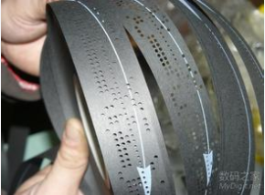

1.2 程序的开发和执行过程
最早的程序开发过程：用机器语言编写程序，并记录在纸带或卡片上
所有信息都是0/1序列！
输入：开关等；
输出：指示灯等
穿孔表示0，未穿孔表示1
假设：用0010表示跳转指令jxx
0：0101 0110
1：0010 0100
2： ……
3： ……
4： 0110 0111
5： ……
6： ……
机器认识很容易，但是太原始了，人无法忍受，咋办？
能否用符号表示而不用0/1表示？
若想在第4条指令前加入指令，会怎么样？
需重新计算地址码（如jxx的目标地址），然后重新打孔。
编程不灵活！书写、阅读困难！

Slide 43
用汇编语言开发程序
因此，后面设计师们期望使用符号表示跳转位置和变量位置等信息，简化机器使用
0：0101 0110
1：0010 0100
2： ……
3： ……
4： 0110 0111 5： ……
6： ……
7： ……
add B
jxx L0
……
……
L0：sub C
……
B： ……
C： ……
于是，出现汇编语言：它用助记符表示操作码、寄存器、位置等
用汇编语言编写的优点是：
不会因为增减指令而需要修改其它指令
不需记忆指令码，编写方便，可读性比机器语言强（比机器语言更接近自然语言）
在第4条指令前加指令时不用改变jxx指令中的地址码！
需将汇编语言转换为机器语言！
用汇编程序转换
不过，这带来新的问题，是什么呢？
人容易了，可机器不认识这些指令了！

Slide 44
虽然，汇编程序可以将汇编语言转换为机器语言来解决问题，但是用汇编语言编程很麻烦
汇编指令与机器指令一一对应。
  机器指令用二进制表示，汇编指令用符号表示。
汇编指令只能描述一些基本的操作
  取、存一个数
  两个数的算术（加、减、乘、除）或逻辑（与、或等）运算
  根据运算结果判断是否转移执行等
想象用汇编语言编写复杂程序是怎样的情形？
  （例如，用汇编语言实现排序、矩阵相乘）
  需要描述的细节太多了！程序会很长很长！
  而且在不同结构的机器上不一定都能运行！
机器语言和汇编语言都是面向机器结构的语言，故它们统称为机器级语言
结论：用汇编语言比机器语言好，但是，使用时还是很麻烦！

Slide 45
用高级语言开发程序
随着技术的发展，出现了许多高级编程语言
  它们与具体机器结构无关
  高级语言中一条语句对应几条、几十条甚至几百条机器指令
  有“面向过程”和“面向对象”的语言之分
  现在，几乎所有程序员都用高级语言编程，但最终要将高级语言程序转换为机器语言程序，才能在底层机器上执行
  有两种转换方式：“编译”和“解释”
    编译程序(Complier)：提前将高级语言源程序转换为机器级目标程序，执行时只要启动目标程序即可
    解释程序(Interpreter )：在执行时，将高级语言语句逐条翻译成机器指令并立即执行，不生成目标文件。

Slide 46
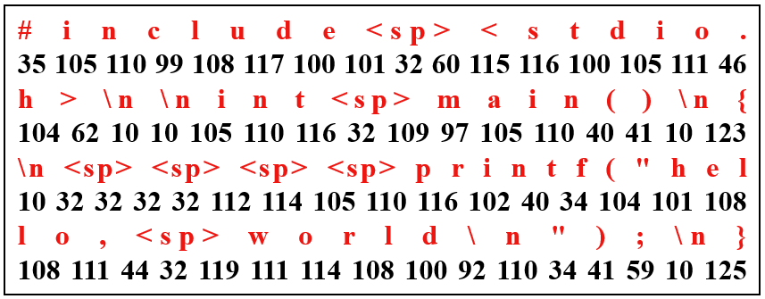
一个C语言程序开发、转换和执行过程
经典的“ hello.c ”C-源程序
hello.c的ASCII文本表示
#include <stdio.h>
int main()
{
printf("hello, world\n");
}
通过文本编辑器编辑生成源程序，并保存到hello.c文件中
功能：输出“hello,world”
计算机不能直接执行hello.c！
以下是GCC+Linux平台中的处理过程
printf.o
hello.c
预处理
(cpp)
hello.i
编译
(cc1)
hello.s
汇编
(as)
hello.o
链接
(ld)
hello
源程序文件
(文本文件)
源程序文件
(文本文件)
汇编语言源程序文件
(文本文件)
可重定位目标文件
(二进制文件)
可执行目标文件
(二进制文件)

Slide 47
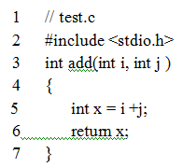
举例
生成可重定位目标文件：gcc -c test.s -o test.o
//test.o文件
55 89 e5 83 ec 10 8b 45 0c
8b 55 08 0d 04 02 89 45 fc
8b 45 fc c9 c3
机器指令
objdump –d：反汇编命令，可以将目标代码反汇编
为汇编语言程序。
objdump –d test.o
00000000 <add>:
0: 55 push %ebp
1: 89 e5 mov %esp, %ebp
3: 83 ec 10 sub $0x10, %esp
6: 8b 45 0c mov 0xc(%ebp), %eax
9: 8b 55 08 mov 0x8(%ebp), %edx
c: 8d 04 02 lea (%edx,%eax,1), %eax
f: 89 45 fc mov %eax, -0x4(%ebp)
12: 8b 45 fc mov -0x4(%ebp), %eax
15: c9 leave
16: c3 ret
预处理：
汇 编：
gcc -E test.c -o test.i
gcc -S test.i -o test.s
gcc –S test.c –o test.s
test.s文件
add:
pushl %ebp
movl %esp, %ebp
subl $16, %esp
movl 12(%ebp), %eax
movl 8(%ebp), %edx
leal (%edx, %eax), %eax
movl %eax, -4(%ebp)
movl -4(%ebp), %eax
leave
ret
位移量
机器指令(16进制表示）
汇编指令
编译得到的与反汇编得到的汇编指令形式稍有差异（AT&T格式）
Notes:
$:表示立即数
汇编指令操作数长度：w单字（16位），l：双字（32位）
Objdump和gcc默认为AT&T格式，还有Intel格式。两者最大的不同：Intel格式中目的操作数再左边，源操作数在右边。AT&T格式正好相反。
、

Slide 48

举例
机器指令例子：8086/8088机器指令8位/16位
操作码
寻址方式
立即数(或位移量)
指出操作数或有效地址计算中用的的8位位移量（用补码表示，此处值=-6）
mov指令的机器码
位D表示reg字段给出的是否是目的操作数
D=1: 说明reg字段给出的是目的操作数
D=0:说明reg字段给出的是源操作数
此处说明reg为源操作数
源操作数或目的操作数所在的寄存器编号或有效地址计算方式
目的操作数的有效地址计算由：
mod和r/m两个字段组合确定，
这个例子里是目标操作数有效地址是R[bx]+R[di]-6
位W表示操作数的位宽
W=0: 操作数的宽度=8
W=1: 操作数的宽度=16
此处说明操作数为8bit
源操作数或目的操作数所在的寄存器编号
此处说明源操作数是001寄存器，即寄存器CL的编号
指令的功能为：M[R[bx]+R[di]-6]←R[cl]
寄存器传送语言 RTL（Register Transfer Language）
R[r]：寄存器r中的内容，M[addr]：存储单元addr中的内容
M[R[r]]：寄存器间接寻址，就是访问寄存器r的内容所指向的存储单元的内容。

Slide 49
举例
生成可执行目标文件：gcc –O3 test.o main.o -o test
test.o：可重定位目标文件
test：可执行目标文件
链接
将涉及到的所有可重定位目标文件中相同的节合并，形成具有统一虚拟地址空间编址的可执行目标文件。
0
Headers
系统代码
系统代码
.text
main()
可重定位目标文件
系统数据
.data
.text
可执行目标文件
add()
main.o
main()
.text
更多系统代码
.data
系统数据
.data
.bss
test.o
.bss
add()
.symtab
.debug
.text
局部、相对地址
全局、绝对地址

Slide 50
举例
生成可执行目标文件：gcc –O3 test.o main.o -o test
test.o：可重定位目标文件
test：可执行目标文件
链接
将涉及到的所有可重定位目标文件中相同的节合并，形成具有统一虚拟地址空间编址的可执行目标文件。
“objdump -d test.o”结果
“objdump -d test” 结果
00000000 <add>:
0: 55 push %ebp
1: 89 e5 mov %esp, %ebp
3: 83 ec 10 sub $0x10, %esp
6: 8b 45 0c mov 0xc(%ebp), %eax
9: 8b 55 08 mov 0x8(%ebp), %edx
c: 8d 04 02 lea (%edx,%eax,1), %eax
f: 89 45 fc mov %eax, -0x4(%ebp)
12: 8b 45 fc mov -0x4(%ebp), %eax
15: c9 leave
16: c3 ret
080483d4 <add>:
80483d4: 55 push ...
80483d5: 89 e5 …
80483d7: 83 ec 10 …
80483da: 8b 45 0c …
80483dd: 8b 55 08 …
80483e0: 8d 04 02 …
80483e3: 89 45 fc …
80483e6: 8b 45 fc …
80483e9: c9 …
80483ea: c3 ret
可重定位目标文件中相对地址
可执行目标文件中绝对地址
test.o中的add函数代码从地址0开始，test中的add函数代码从80483d4开始

Slide 51
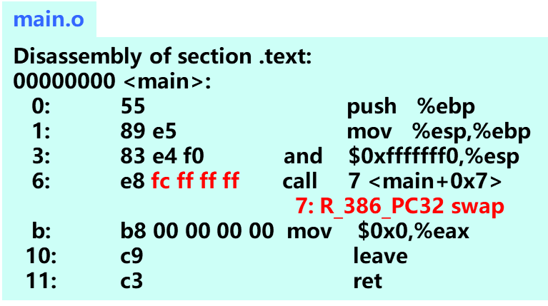
举例
为什么在重定位前, call指令是这样？
注：对于重定位类型是R_386_PC32，偏移地址（重定位值）=转移目标地址-PC
小端格式的负数的补码
即：0x ff ff ff fc= -4
为什么是-4？
分析：此-4是编译器需重定位的4字节地址的初始值（init）
  含义：在重定位时，PC（call指令的下一条指令地址）距离需要重定位的地址（即ADDR(.text) + r_offset）的偏移是-4，其中ADDR(.text) 表示.text节起始存储地址

Slide 52
R_386_PC32的重定位方式：以main.o中swap函数重定位为例
在main.o和swap.o合并后
假定：
  在文件合并后，main函数对应的机器代码从0x8048380开始，占0x12字节
  swap紧跟在main函数之后，其机器代码首地址按4字节边界对齐
那么swap起始地址为多少？
  因为main函数在.text节中占0x12字节，所以其结束地址为0x8048380+0x12=0x8048392
  在4字节边界对齐的情况下， swap函数机器代码的起始地址是0x8048394
可执行目标文件
0
0x8048380
main()
.text
0x8048394
swap()

Slide 53

在重定位后，mian函数中call指令的机器代码是什么？
分析：因为重定位类型是R_386_PC32，所以转移目标地址=PC+偏移地址（重定位值）。即重定位值=目标地址-PC，其中PC内容等于下一条指令的地址
在call命令处，PC的内容等于它的下一条指令的地址，即
PC=0x8048380+0x07+4=0x804838b
由于call命令执行时要转向swap函数，所以call命令的转移目标地址就是swap的地址0x8048394
在main.o的rel_text节中有重定位条目：
r_offset=0x7,
r_sym=10
r_type=R_386_PC32
  所以，call命令中对应swap的
  重定位值= 转移目标地址-PC
  = 0x8048394-0x804838b
  =0x09
main函数对应机器代码首地址是0x8048380 swap函数机器代码首地址是0x8048394

Slide 54
在重定位后，mian函数中call指令的机器代码是什么？
  重定位值=0x09
08048380 <main>:
8048380: 55 push %ebp
8048381: 89 e5 mov %esp,%ebp
8048383: 83 e4 f0 and $0xfffffff0,%esp
8048386: e8 09 00 00 00 call 8048394 <swap>
804838b: b8 00 00 00 00 mov $0x0,%eax
8048390: c9 leave
8048391: c3 ret
8048392: 90 nop
8048393: 90 nop
假定每个函数要求4字节边界对齐,故填充两条nop指令
所以，重定位后，call指令的机器代码为“e8 09 00 00 00”
IA-32是小端方式

Slide 55
R_386_32的重定位方式：以buf变量重定位为例（在重定位前）
main.c
main.o中.data节内容
int buf[2]={1,2};
int main()
……
经编译转化为main.o后
Disassembly of section .data:
00000000 <buf>:
0: 01 00 00 00 02 00 00 00
buf定义在.data节中偏移为0处，占8B，不需要重定位
swap.c
swap.o中.data节内容
extern int buf[];
int *bufp0 = &buf[0];
static int *bufp1;
void swap()
……
经编译转化为swap.o后
Disassembly of section .data:
00000000 <bufp0>:
0: 00 00 00 00
0：R_386_32 buf
bufp0定义在.data节中偏移为0处，占4B，初值为0x0
readelf -r swap.o
r_sym=9说明该引用符号所引用的定义符号buf在swap.o的符号表里的索引值是9
swap.o中重定位节.rel.data中有重定位表项：
r_offset=0x0, r_sym=9, r_type=R_386_32
OBJDUMP工具解释后显示为“0：R_386_32 buf”
重定位方式是R_386_32

Slide 56
swap.o中的符号表
swap.o中的符号表中最后4个条目
Num: value Size Type Bind Ot Ndx Name
8: 0 4 Object Global 0 3 bufp0
9: 0 0 Notype Global 0 UND buf
10: 0 36 Func Global 0 1 swap
11: 4 4 Object Local 0 COM bufp1
buf是swap.o的符号表中第9项，是未定义符号，类型和大小未知， buf是在swap中被引用的由外部模块定义的符号。

Slide 57
R_386_32的重定位方式：以buf变量重定位为例（在重定位后）
假定：在可重定位文件合并后，buf和bufp0都在同一个.data节中，并且连续存放，并且假定buf在可重定位文件合并后的存储地址ADDR(buf)=0x08049620
那么，在重定位后，bufp0的地址和内容变为什么？
  buf和bufp0都在.data中，且bufp0紧接在buf后，由于buf占8字节
  因此，bufp0的地址为0x08049620+8= 0x08049628
  因为是R_386_32重定位方式(绝对地址)，
  所以bufp0内容为buf的绝对地址，即
  0x08049620
注：这里基于前面例子中 int *bufp0 = &buf[0];
可执行目标文件中.data节的内容
Disassembly of section .data:
08049620 <buf>:
8049620: 01 00 00 00 02 00 00 00
08049628 <bufp0>:
8049628: 20 96 04 08
  即“20 96 04 08”
  （小端方式）

Slide 58
R_386_32的重定位方式：以swap.o重定位为例（在重定位前）
Disassembly of section .text:
00000000 <swap>:
0: 55 push %ebp
1: 89 e5 mov %esp,%ebp
3: 83 ec 10 sub $0x10,%esp
6: c7 05 00 00 00 00 04 movl $0x4,0x0
d: 00 00 00
8: R_386_32 .bss
c: R_386_32 buf
10: a1 00 00 00 00 mov 0x0,%eax
11: R_386_32 bufp0
15: 8b 00 mov (%eax),%eax
17: 89 45 fc mov %eax,-0x4(%ebp)
1a: a1 00 00 00 00 mov 0x0,%eax
1b: R_386_32 bufp0
1f: 8b 15 00 00 00 00 mov 0x0,%edx
21: R_386_32 .bss
25: 8b 12 mov (%edx),%edx
27: 89 10 mov %edx,(%eax)
29: a1 00 00 00 00 mov 0x0,%eax
2a: R_386_32 .bss
2e: 8b 55 fc mov -0x4(%ebp),%edx
31: 89 10 mov %edx,(%eax)
33: c9 leave
34: c3 ret
第2个元素
swap.c
extern int buf[];
int *bufp0 = &buf[0];
static int *bufp1;
void swap()
{
int temp;
bufp1 = &buf[1];
temp = *bufp0;
*bufp0 = *bufp1;
*bufp1 = temp;
}
共有6处需要重定位
划红线处：8、c、11、1b、21、2a

Slide 59
假定buf和bufp0在可执行目标文件中地址分别是0x08049620和0x08049628
假定bufp1在可执行文件中地址（此例中是文件合并后.bss节首地址）是0x08049700
&buf[1](c处重定位值）为0x8049620+0x4=0x08049624
8 (bufp1)：
00 97 04 08
c (&buf[1])：
24 96 04 08
6: c7 05 00 00 00 00 04 movl $0x4,0x0
d: 00 00 00
8: R_386_32 .bss
c: R_386_32 buf
10: a1 00 00 00 00 mov 0x0,%eax
11: R_386_32 bufp0
15: 8b 00 mov (%eax),%eax
17: 89 45 fc mov %eax,-0x4(%ebp)
1a: a1 00 00 00 00 mov 0x0,%eax
1b: R_386_32 bufp0
1f: 8b 15 00 00 00 00 mov 0x0,%edx
21: R_386_32 .bss
25: 8b 12 mov (%edx),%edx
27: 89 10 mov %edx,(%eax)
29: a1 00 00 00 00 mov 0x0,%eax
2a: R_386_32 .bss
2e: 8b 55 fc mov -0x4(%ebp),%edx
31: 89 10 mov %edx,(%eax)
bufp1 = &buf[1];
11 (bufp0)：
28 96 04 08
temp = *bufp0;
1b (bufp0) :
28 96 04 08
21 (bufp1)：
00 97 04 08
*bufp0 = *bufp1;
2a (bufp1)：
00 97 04 08
*bufp1=temp;

Slide 60
R_386_32的重定位方式：以swap.o重定位为例（在重定位后）
swap.c
08048394 <swap>:
8048394: 55 push %ebp
8048395: 89 e5 mov %esp,%ebp
8048397: 83 ec 10 sub $0x10,%esp
804839a: c7 05 00 97 04 08 24 mov $0x8049624,0x8049700
80483a1: 96 04 08
80483a4: a1 28 96 04 08 mov 0x8049628,%eax
80483a9: 8b 00 mov (%eax),%eax
80483ab: 89 45 fc mov %eax,-0x4(%ebp)
80483ae: a1 28 96 04 08 mov 0x8049628,%eax
80483b3: 8b 15 00 97 04 08 mov 0x8049700,%edx
80493b9: 8b 12 mov (%edx),%edx
80493bb: 89 10 mov %edx,(%eax)
80493bd: a1 00 97 04 08 mov 0x8049700,%eax
80493c2: 8b 55 fc mov -0x4(%ebp),%edx
80493c5: 89 10 mov %edx,(%eax)
80493c7: c9 leave
80493c8: c3 ret
extern int buf[];
int *bufp0 = &buf[0];
static int *bufp1;
void swap()
{
int temp;
bufp1 = &buf[1];
temp = *bufp0;
*bufp0 = *bufp1;
*bufp1 = temp;
}
仔细观察全局变量和局部变量的访问方式的不同
思考：上述重定位后的地址都是用的绝对地址，难道每次运行都能将这些单元加载到固定的内存单元里吗？
—— 真相：不会，这些是可执行目标文件对应的逻辑地址空间里的虚拟地址。当加载可执行目标文件执行时，数据可能会分配到内存的不同物理地址存放。
Notes:
程序只有在加载时才能确定物理地址

Slide 61
可重定位目标文件ELF头信息举例
0
$ readelf -h main.o
ELF Header:
Magic: 7f 45 4c 46 01 01 01 00 00 00 00 00 00 00 00 00
Class: ELF32
Data: 2's complement, little endian
Version: 1 (current)
OS/ABI: UNIX - System V
ABI Version: 0
Type: REL (Relocatable file)
Machine: Intel 80386
Version: 0x1
Entry point address: 0x0
Start of program headers: 0 (bytes into file)
Start of section headers: 516 (bytes into file)
Flags: 0x0
Size of this header: 52 (bytes)
Size of program headers: 0 (bytes)
Number of program headers: 0
Size of section headers: 40 (bytes)
Number of section headers: 15
Section header string table index: 12
ELF 头
ELF文件的魔数（分别对应ascii码表中的delete、E、L、F字符）
.text 节
.rodata 节
ELF头的版本号
.data 节
.bss 节
可重定位目标文件
.symtab 节
目标文件版本
因为是可重定位目标文件，所以程序入口为0
.rel.txt 节
.rel.data 节
.debug 节
.strtab 节
.line 节
15个表项，每个表项大小为40B
516
Section header
（节头表）

Slide 62
可重定位目标文件节头表信息举例
$ readelf -S test.o
There are 11 section headers, starting at offset 0x120:
Section Headers:
[Nr] Name Off Size ES Flg Lk Inf Al
[ 0] 000000 000000 00 0 0 0
[ 1] .text 000034 00005b 00 AX 0 0 4
[ 2] .rel.text 000498 000028 08 9 1 4
[ 3] .data 000090 00000c 00 WA 0 0 4
[ 4] .bss 00009c 00000c 00 WA 0 0 4
[ 5] .rodata 00009c 000004 00 A 0 0 1
[ 6] .comment 0000a0 00002e 00 0 0 1
[ 7] .note.GNU-stack 0000ce 000000 00 0 0 1
[ 8] .shstrtab 0000ce 000051 00 0 0 1
[ 9] .symtab 0002d8 000120 10 10 13 4
[10] .strtab 0003f8 00009e 00 0 0 1
Key to Flags:
W (write), A (alloc), X (execute), M (merge), S (strings)
I (info), L (link order), G (group), x (unknown)
………..
可重定位目标文件test.o的结构
文件内偏移
节大小
000000
ELF头
000034
.text
5b
000090
.data
0c
00009c
.rodata
04
0000a0
.comment
2e
0000ce
.shstrtab
51
00011f
0002d8
.symtab
120
0003f8
说明: .text节从文件第0x34(52) 字节开始,占用0x5b(91) 字节
.strtab
9e
000496
000498
这两地址相同, 说明未初始化数据节.bss在文件中没有占用字节,但是.bss大小显示是0x0c(12)字节,因此在执行时需在主存中给.bss分配12字节
.rel.text
28
0004c0
节头表
1b8

Slide 63
可执行目标文件的ELF头信息举例
$ readelf -h main
ELF Header:
Magic: 7f 45 4c 46 01 01 01 00 00 00 00 00 00 00 00 00
Class: ELF32
Data: 2's complement, little endian
Version: 1 (current)
OS/ABI: UNIX - System V
ABI Version: 0
Type: EXEC (Executable file)
Machine: Intel 80386
Version: 0x1
Entry point address: 0x8048580
Start of program headers: 52 (bytes into file)
Start of section headers: 3232 (bytes into file)
Flags: 0x0
Size of this header: 52 (bytes)
Size of program headers: 32 (bytes)
Number of program headers: 8
Size of section headers: 40 (bytes)
Number of section headers: 29
Section header string table index: 26
ELF 头
程序头表
.init 节
可执行目标文件入口点
第一条指令的地址
.text 节
.rodata 节
8个表项，每个表项大小为32B
.data 节
.bss 节
.symtab 节
.debug 节
.strtab 节
.line 节
29个表项，每个表项大小40B
Section header table
（节头表）

Slide 64
可执行文件的加载
程序被启动
如 $ ./P
当启动一个可执行目标文件执行时：
1）通过execve系统调用函数来启动加载器;
2）加载器(loader)根据可执行文件的程序头表中的信息，将可执行目标文件相关内容（只读代码段和可读写数据段）加载到与虚拟地址空间中
调用fork()
（linux系统下）
以构造的argv和envp为参数调用execve()
3）加载后，将PC（EIP）设定指向可执行目标文件入口点Entry point (即符号_start处)，最终转向main函数的执行。
execve()调用加载器进行可执行目标文件加载，并最终转去执行main
_start:
__libc_init_first
_init
atexit
main
_exit
Notes:
程序只有加载时才能确定物理地址，我们现在来看下程序如何加载的

Slide 65

可执行目标文件程序头表信息举例
$ readelf –l main
有8个表项，其中两个为可装入段（即Type=LOAD）
第一可装入段：具有只读/执行权限（因为Flg=RE），所以是只读代码段。它的内容在可执行目标文件中从0x000000 (Offset=0x000000）开始到0x004d3（FileSiz= 0x004d4字节）结束。映射到虚拟地址0x08048000 (因为VirtAddr=0x08048000）开始，长度为0x004d4字节(因为MemSiz= 0x004d4字节)的区域，按0x1000 = 2¹² =4KB对齐
第二可装入段：具有可读写权限（Flg=RW），所以是可读写数据段。它的内容是可执行目标文件中从0x000f0c开始的大小为0x00108字节的内容，映射到虚拟地址从0x08049f0c开始长度为0x00110字节的存储区域，按0x1000=4KB对齐。该存储区域(大小为0x00110=272字节)的前0x00108=264B会用.data节内容初始化，后面272-264=8B对应.bss节，初始化为0

Slide 66
可执行文件的加载
内核虚存区
1GB
00000
0xC00000000
ELF 头
用户栈（User stack）
动态生成
程序（段）头表
%esp
(栈顶)
.init 节
共享库区域
.text 节
004d3
.rodata 节
00f0c
brk
.data 节
堆（heap）
(由malloc动态生成)
01014
.bss 节
0101c
.symtab 节
可读写数据段
(.data, .bss)
从可执行目标文件装入
.debug 节
0x08049000
只读代码段
(.init, .text, .rodata)
.line 节
按2¹²B对齐
0x08048000
.strtab 节
未使用
0

Slide 67
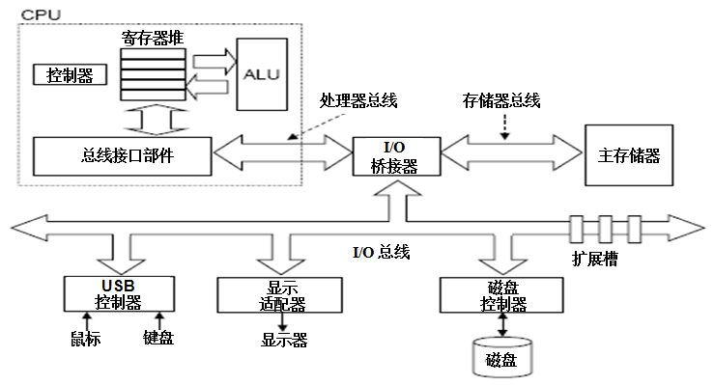
Hello程序执行中的指令/数据流动过程
Red：shell命令行解释器获取命令
Blue：可执行文件加载
Cyan：hello程序执行过程
$
./hello
hello, world
$
“./hello”
“hello,world/n”
“./hello”
“hello,world/n”
hello可执行文件
所有过程都是在执行指令时CPU产生的控制信号的作用下进行的

Slide 68
程序及指令的执行过程
在内存存放的指令实际上是机器代码（0/1序列）
08048394 <add>:
8048394: 55 push %ebp
8048395: 89 e5 mov %esp, %ebp
8048397: 8b 45 0c mov 0xc(%ebp), %eax
804839a: 03 45 08 add 0x8(%ebp), %eax
804839d: 5d pop %ebp
804839e: c3 ret
1
2
3
4
5
6
对于add函数
  指令按顺序存放在0x08048394开始的存储空间。
  各指令长度可能不同，如push、pop和ret指令各占一个字节，第2行mov指令占两个字节，第3行mov指令和第4行add指令各占3字节。
  各指令对应的0/1序列含义有不同的规定，如“push %ebp”指令为01010101B，其中01010为push指令操作码，101为EBP的编号，“pop %ebp”为01011101B，其中01011为pop指令的操作码。

Slide 69
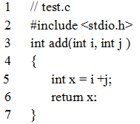
程序由指令序列组成
“objdump -d test”显示的add函数结果
PC←0x80483d4
080483d4 <add>:
80483d4: 55 push %ebp
80483d5: 89 e5 mov %esp, %ebp
80483d7: 83 ec 10 sub $0x10, %esp
80483da: 8b 45 0c mov 0xc(%ebp), %eax
80483dd: 8b 55 08 mov 0x8(%ebp), %edx
80483e0: 8d 04 02 lea (%edx,%eax,1), %eax
80483e3: 89 45 fc mov %eax, -0x4(%ebp)
80483e6: 8b 45 fc mov -0x4(%ebp), %eax
80483e9: c9 leave
80483ea: c3 ret
OP
假定现在运行add函数了，那么起始PC=?

Slide 70
指令执行过程
功能：R[esp]← R[esp]-4，M[R[esp]] ←R[ebp]
080483d4 <add>:
80483d4: 55 push %ebp
80483d5: 89 e5 mov %esp, %ebp
bfff0020
S1:取指令
S2:指令译码
bfff0020
5
bfff0000
EBP
S3:指令执行
ESP
bfff0000
4
80483d4
PC
控制器
80483d4
80483d4
bffefffc
MAR
地址
55
GPRs
标
志
寄
存
器
0
控制
ALU
1
e5
80483d6
Rd
89
80483d5
7
55
Rd
55
80483d4
IR
MDR
数据
5589e583
5589e583
5589e583
0
5589e583

Slide 71
指令执行过程
功能：R[esp]← R[esp]-4，M[R[esp]] ←R[ebp]
080483d4 <add>:
80483d4: 55 push %ebp
80483d5: 89 e5 mov %esp, %ebp
bfff0020
S1:取指令
S2:指令译码
5
bfff0000
EBP
bfff0020
S3:指令执行
ESP
bffefffc
4
PC
控制器
80483d4
80483d4
bffefffc
MAR
地址
55
GPRs
标
志
寄
存
器
0
控制
ALU
1
e5
80483d6
89
80483d5
7
55
80483d4
IR
MDR
数据
0

Slide 72
指令执行过程
功能：R[esp]← R[esp]-4，M[R[esp]] ←R[ebp]
080483d4 <add>:
80483d4: 55 push %ebp
80483d5: 89 e5 mov %esp, %ebp
bfff0020
S1:取指令
S2:指令译码
bfff0000
EBP
bfff0020
5
S3:指令执行
ESP
bffefffc
4
PC
控制器
80483d4
bffefffc
bffefffc
MAR
地址
55
GPRs
标
志
寄
存
器
0
控制
ALU
1
e5
80483d6
89
80483d5
7
55
80483d4
IR
MDR
数据
0

Slide 73
指令执行过程
功能：R[esp]← R[esp]-4，M[R[esp]] ←R[ebp]
080483d4 <add>:
80483d4: 55 push %ebp
80483d5: 89 e5 mov %esp, %ebp
bfff0020
S1:取指令
S2:指令译码
bfff0000
EBP
bfff0020
5
S3:指令执行
ESP
bffefffc
4
bffefffc
PC
控制器
80483d4
bffefffc
bffefffc
MAR
地址
55
GPRs
标
志
寄
存
器
0
控制
ALU
1
e5
80483d6
Wr
89
80483d5
7
55
80483d4
IR
MDR
数据
bfff0020
0
bfff0020

Slide 74
指令执行过程
功能：R[esp]← R[esp]-4，M[R[esp]] ←R[ebp]
080483d4 <add>:
80483d4: 55 push %ebp
80483d5: 89 e5 mov %esp, %ebp
bfff0020
S1:取指令
S2:指令译码
5
bfff0000
EBP
bfff0020
S3:指令执行
bf
ESP
bffefffc
4
bffefffc
ff
PC
00
控制器
80483d4
bffefffc
20
bffefffc
MAR
地址
55
GPRs
标
志
寄
存
器
0
控制
ALU
1
e5
80483d6
Wr
89
80483d5
Wr
7
55
80483d4
IR
MDR
数据
bfff0020
0
bfff0020

Slide 75
指令执行过程
开始执行下一条指令
080483d4 <add>:
80483d4: 55 push %ebp
80483d5: 89 e5 mov %esp, %ebp
bfff0020
S1:取指令
S2:指令译码
bfff0020
bfff0000
EBP
5
S3:指令执行、PC增量
bf
bffefffc
ff
ESP
4
bffefffc
PC
00
控制器
80483d5
bffefffc
20
bffefffc
MAR
地址
55
GPRs
标
志
寄
存
器
0
控制
ALU
1
e5
80483d6
Wr
89
80483d5
Wr
7
55
80483d4
IR
MDR
数据
bfff0020
0
bfff0020

Slide 76
主要内容
计算机基本工作原理
程序的开发与执行
计算机系统的层次结构
计算机系统性能评价

Slide 77
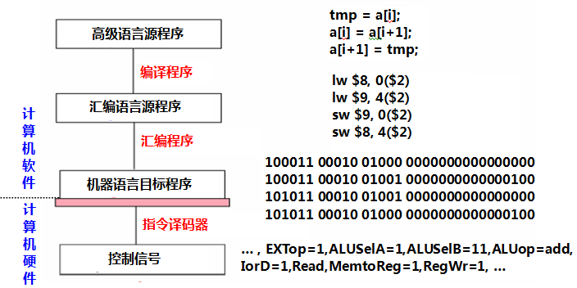
为了支持高级语言源程序的执行，该高级语言源程序需要在不同层次语言之间进行等价转换，最终转换成控制信号
不同层次语言之间的等价转换
MIPS汇编程序
每条指令由操作码、和操作数或操作数的地址码组成
操作码
寄存器编号
立即数
注释：MIPS是世界上一种很流行的RISC处理器。MIPS采用RISC指令集

Slide 78
高级语言开发和运行程序需要什么支撑？
最早的程序开发很简单——机器语言
为了实现前面所述的高级语言程序转换成控制信号从而在计算机硬件上执行，需要复杂的支撑环境
  需要编辑器编写源程序
  需要一套翻译软件或解释软件处理源程序
    编译方式 或 解释方式
  需要一个可以执行程序的支撑环境
    人机接口（GUI、CUI）
    内核服务例程
语言处理系统
用于语言编辑/编译、链接等
进行程序运行时的硬件资源管理，作业调度、和提供用户接口等
操作系统
语言处理系统和操作系统构成支撑程序开发和运行的最重要的系统软件
语言处理系统
操作系统
指令集体系结构
计算机硬件
Notes:
GUI：图形用户界面
CUI：命令行用户界面

Slide 79
早期计算机系统的层次
计算机是为了执行程序而设计的。
怎么编写和执行程序决定了计算机系统的基本结构
早期计算机系统层次结构
最早的计算机用机器语言编程
机器语言称为第一代程序设计语言（First generation programming language ，1GL ）
后来用汇编语言编程
汇编语言称为第二代程序设计语言（Second generation programming language ，2GL ）
应用程序
指令集体系结构
计算机硬件
应用程序
汇编程序
操作系统
指令集体系结构
计算机硬件

Slide 80
现代计算机系统的层次
现代计算机用高级语言编程
第三代程序设计语言（3GL）为过程式语言，编码时需要描述实现过程，即“如何做”
第四代程序设计语言（4GL） 为非过程化语言，编码时只需说明“做什么”
现代传统计算机系统层次结构
应用程序
语言处理系统
操作系统
指令集体系结构
计算机硬件
可以看出：语言的发展是一个不断“抽象”的过程，以简化程序开发。
为此，计算机系统也不断有新的层次出现，为简化程序开发和运行提供支持，同时高效利用底层计算机硬件
思考：为什么现代计算机系统都采用层次结构？
兼容性考虑，基于以前的工作，提供新的抽象
方便设计，也可以方便分工合作

Slide 81
指令集体系结构（ISA）
ISA是一种规范（Specification），它规定了机器可以执行的所有指令的集合以及各机器指令格式和行为（类似于C语言头文件）
  可执行的指令的集合，包括指令格式、操作种类以及每种操作对应的操作数的相应规定；
  指令可以接受的操作数的类型；
  操作数所能存放的寄存器组中各寄存器的名称、编号、长度和用途；
  操作数所能存放的存储空间的大小和编址方式；
  操作数在存储空间存放时按照大端还是小端方式存放；
  指令获取操作数的方式，即寻址方式；
  指令执行过程的控制方式，包括程序计数器、条件码定义等。

Slide 82
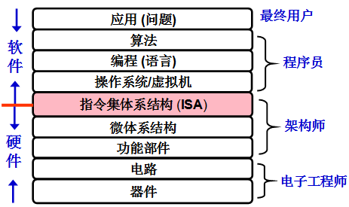
指令集体系结构（ISA）
ISA（Instruction Set Architecture）是计算机系统中必不可少的一个抽象层，位于计算机系统中软件和硬件的交界面。它是对硬件的抽象，将物理上的计算机硬件抽象成一个逻辑上的虚拟计算机（称为机器语言级虚拟机），来对软件屏蔽底层硬件实现细节。它是计算机硬件系统底层能够为软件所感知的部分
硬件的功能通过ISA提供出来，软件通过ISA规定的方式使用硬件
ISA可以看做是计算机提供的所有功能函数的“函数声明”；而微程序就是各”功能函数”的实现

Slide 83

为什么ISA是计算机系统中最重要的抽象层
ISA（Instruction Set Architecture ）指令集体系结构：软件和硬件的界面：
高级语言源程序
软件
汇编语言源程序
机器代码
ISA
微程序（由微指令组成，存放在ROM，即Read-Only Memory，中）
硬件
  因为，没有ISA，软件无法使用计算机硬件！（语言处理系统和操作系统都可以没有，ISA不能没有）开放性思考：实现ISA规范的微程序能不放在硬件层吗？为什么不交给上层程序员去开发？
  ISA规定了机器可以执行的所有指令的集合（最基本算子的集合），也决定了计算机能支持的所有功能的集合。在设计计算机时，如果ISA定义的不好，将导致一台计算机不能称为“通用计算机” 注：目前已有多种ISA，它们规定的指令集不同，如，IA-32（CISC：Complex Instruction Set Computer）、ARM（RISC: Reduced Instruction Set Computer）

Slide 84
ISA和微结构、器件之间的关系
ISA是计算机提供的所有功能函数的“函数声明”。在实现时，需要设计微体系结构（器件组织方式，比如采用2层cache还是3层cache），使用器件（如提供GPR、标志寄存器、运算电路等）和微程序实现”这些功能函数”
同一种ISA可以有不同的微体系结构和器件实现，如乘法指令可用不同的乘法器实现，甚至器件可以采用光器件等
CPU
总线
地址
存储器
控制器
PC
MAR
0
GPRs
1
标
志
寄
存
器
2
ALU
0
控制
1
3
2
4
输入
设备
3
5
数据
6
IR
MDR
7
输出
设备
可以看到，ISA解耦合了软件开发和底层硬件设计。例如：底层CPU不论是集成电路芯片（或者采用不同的微体系结构等）还是光芯片还是其它芯片，只要CPU实现时达到了ISA规范，然后程序员只要遵循ISA规范进行编程，都能运行在该CPU上。这很好地促进了硬件和软件开发商的分工和独自发展

Slide 85
主要内容
计算机基本工作原理
程序的开发与执行
计算机系统的层次结构
计算机系统性能评价（自学）

Slide 86
1.4 计算机系统性能评价
如何评价计算机的性能？
  通常，对于不同的计算机，完成同样的工作量所需时间最短的那台计算机性能最好
  在一般情况下，程序的真正执行时间 ≠ 结束时间 - 开始时间。
  例如：用户交互时间不能算进程序真正执行时间。
  例如：现在系统上，通常有多个程序“分时”地轮流使用处理器。也就是说，在一个用户程序执行过程中，可能同时还会有其它用户程序和操作系统在执行。
  也就是说，一个程序从开始到结束所需的时间，除了程序包含的指令在CPU上执行所用的时间外，还包括磁盘访问时间、输入输出操作所需时间以及操作系统运行这个程序所用的额外开销等。
因此，通常将用户能感觉到的用户程序执行时间分为两部分：
  CPU时间：指CPU用于本程序执行的时间，包含以下两部分：
  用户CPU时间，指真正用于运行用户程序代码的时间
  系统CPU时间，指为了执行用户程序而需要CPU运行操作系统程序的时间
  其他时间：指等待I/O操作完成的时间或CPU用于执行其他用户程序的时间
不考虑应用背景，计算机系统的性能评价主要考虑的是：用户CPU时间（即CPU性能）

Slide 87
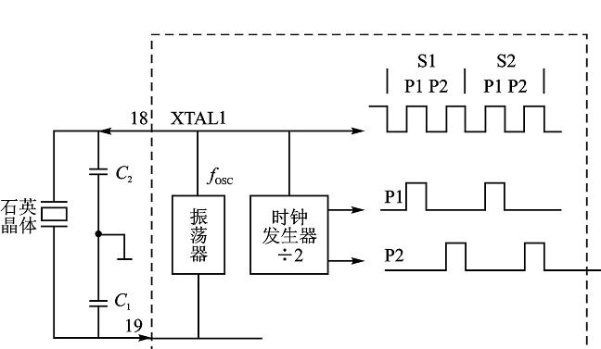
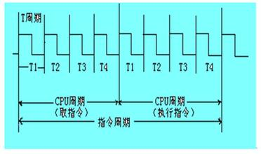
在计算用户CPU时间时，所需基本概念
时钟周期 （clock cycle，tick，clock tick，clock）
计算机执行一条指令的过程被分为若干步骤和相应的动作来完成，如取指令、取操作数、执行。
每一步动作都要有相应的控制信号进行控制，这些控制信号何时发出、作用时间多长，都要有相应的定时信号进行同步。
因此CPU必须能够产生同步的时钟定时信号
——这就是CPU的主脉冲信号，其宽度称为时钟周期。
脉冲信号是怎么产生的呢？
晶振是基准，是计算机内部CPU、存储器等部件之间传输和操作数据的“基准口令”。就如同生活中要用北京时间，这样全中国的人在生活中才不会出问题。
晶振

Slide 88
在计算用户CPU时间时，所需基本概念
时钟频率
CPU的主频（ CPU主脉冲信号的时钟频率）
= CPU时钟周期的倒数
一般来说，CPU主频越高，计算机速度越快，但CPU主频和计算机速度并不等价
因为一条机器指令往往包含多步，需要多个时钟周期才能执行完
不同计算机的指令集所包含的指令在执行时所需平均时钟周期数可能不同
CPI（Cycles Per Instruction）
  执行一条指令所需的时钟周期数
  不同指令由于功能不同，它的CPI也不同
  CPI是在ISA设计时制定的，对于各指令是一个确定值

Slide 89
用户CPU时间的计算
用户CPU时间 与时钟周期、时钟频率、CPI之间的关系
用户CPU 时间 = 程序总时钟周期数 X 时钟周期
= 程序总时钟周期数 ÷ 时钟频率
= 程序总指令条数 X程序综合CPI X 时钟周期
    程序综合CPI：指该程序中所有指令执行所需的平均时钟周期数
假定CPI_{i} 和 C_{i}分别为第i类指令的CPI和指令条数，则程序总时钟周期数为：
n
CPI
C
所以，
n
程序总时钟周期数 =
∑
x
∑
CPI
x
C
CPU时间= 时钟周期 x
i
=
1
i
i
i
i
i
=
1
假定CPIi、Fi是各指令CPI和在程序中的出现频率，则程序综合CPI为:
n
其中
C
CPI_{综合} =
CPI
F
F
=
i
∑
x
i
i
=
1
i
i
程序总指令条数

Slide 90
评价计算机性能时，不能仅考虑单个因素，而必须应该同时考虑时钟周期、指令条数和CPI这三个因素
例子：假设计算机M的指令集中包含A、B、C三类指令，其CPI分别为1、2、4。某个程序P在M上被编译成两个不同的目标代码P1和P2，P1含A、B、C三类指令的条数分别为8、2、2， P2含A、B、C指令的条数分别为2、5、3，问哪个代码总指令数少？哪个执行的速度快？它们的CPI分别是多少？
Answer:
P1和P2的总指令数分别为8+2+2=12和2+5+3=10，所以P2的总指令数少。
P1的总时钟周期数：8×1+2×2+2×4=20
P2的总时钟周期数：2×1+5×2+3×4=24
因为两个指令序列在同一台机器上运行，所以时钟周期一样，故P1比P2快
P1的CPI=20/12=1.67， P2的CPI=24/10=2.4
可以看到，P2的总指令条数少，但是P1更快

Slide 91
时钟周期、指令条数和CPI的相互制约关系
时钟周期、指令条数和CPI与哪些方面有关？
指令条数 CPI 时钟周期
Algorithm
Compiler
ISA
Organization
Technology
X
X
X
X
X
X
X
X
X
时钟周期、指令条数、CPI的相互制约关系
  时钟周期短（主频高）→运算速度快？
  CPI小（指令周期短）→程序执行得快?
  程序指令条数少→程序执行得快?
例如：更改指令集可以减少程序总指令条数，但是，同时可能引起CPU结构的调整，从而可能会增加时钟周期的宽度（即降低时钟频率）

Slide 92
时钟周期、指令条数和CPI的相互制约关系
例如：程序P在机器A上运行需10 s， 机器A的时钟频率为2GHz。 现在要设计一台机器B，希望该程序在B上运行只需6 s.
但是，机器B时钟频率的提高导致了其CPI的增加，使得程序P在机器B上时钟周期数是在机器A上的1.5倍。机器B的时钟频率达到A的多少倍才能使程序P在B上执行速度是A上的10/6=1.67倍？
Answer: 因为，CPU时间A =时钟周期数A x 时钟周期A
=A时钟周期数A / 时钟频率A
所以，时钟周期数A = CPU时间A x时钟频率A=10 sec x 2GHz = 20G个
同理，时钟频率B = 时钟周期数B / CPU时间B
= 20G x 1.5 / 6 sec = 5GHz
这意味着，机器B的频率是A的2.5倍，但机器B的速度并不是A的2.5倍！

Slide 93
用指令执行速度进行性能评估
其实，最早用来衡量计算机性能的指标是每秒完成单个运算指令的条数
单位：MIPS（ Million Instructions Per Second）
即，程序指令条数/ （CPU执行时间x10⁶） ，每秒执行多少百万条指令
统计对象：单字长定点指令，如加法运算
缺陷：用MIPS来对不同的机器进行性能比较，有时不准确或不客观。
  不同的机器的指令集不同
  不同的机器上，同样的指令条数所完成的功能也可能完全不同；

Slide 94
MIPS不可靠的例子
例子：假定某程序P编译后生成的目标代码有A、B、C、D四类指令组成，它们在程序中所占的比例分别是43%、21%、12%、24%，已知它们的CPI分别为1、2、2、2。现在对P进行编译优化，生成的新目标代码中A类指令条数减少了50%，其他指令的条数不变。问：1) 编译优化前后程序的CPI各是多少？
2) 假定程序在一台主频为50MHz的计算机上运行，则优化前后的MIPS各是多少？
优化前
优化后
Op Freq CPI
A 43% 1
B 21% 2
C 12% 2
D 24% 2
Op NewFreq CPI
A 27% 1
B 27% 2
C 15% 2
D 31% 2
21.5/ (21.5+21+12+24)=27%
21 / (21.5+21+12+24)=27%
12 / (21.5+21+12+24)=15%
24 / (21.5+21+12+24)= 31%
优化前程序CPI=43%*1+ 21%*2+ 12%*2+24%*2=1.57 同理，优化后程序CPI=1.73
50M/1.57=31.8MIPS 50M/1.73=28.9MIPS
可以看到，因为优化后减少了A指令（其他指令数没变），所以程序执行时间一定减少了，但优化后的MIPS数反而降低了。

Slide 95
用指令执行速度进行性能评估
浮点操作速度的指标：
单位：MFLOPS（ Million Floating-point operations Per Second）
每秒执行多少百万次浮点运算。——按浮点运算的次数来衡量。
其它单位： GFLOPS（10⁹）、TFLOPS（10¹²）、PFLOPS（10¹⁵）、EFLOPS（10¹⁸）等
注：这个指标目前还在用，特别是GPU性能（因为使用GPU的应用常需要浮点运算，所以GPU常以自己浮点运算能力多强做卖点）

Slide 96
选择性能评价程序（Benchmarks）
用基准程序来评测计算机的性能（例如：全球超级计算机TOP500排名）
  基准测试程序是专门用来进行性能评价的一组程序
  基准程序通过运行实际负载来反映计算机的性能
  最好的基准程序是用户实际使用的程序或典型的简单程序
基准程序的缺陷是什么？
  现象：基准程序的性能与某段短代码密切相关时，会被利用以得到不当的性能评测结果
  手段：硬件系统设计人员或编译器开发者针对这些代码片段进行特殊的优化，使得执行这段代码的速度非常快
    例1：Intel Pentium处理器，在运行SPECint时，用了公司内部使用的特殊编译器，使其性能表现得很高
    例2：矩阵乘法程序SPECmatrix300，有99%的时间运行在一行语句上，有些厂商用特殊编译器优化该语句，使性能提升729.8倍！

Slide 97
本章小结
存储程序思想：
任何要计算机完成的工作都要先被编写成程序，然后将程序和原始数据送入主存并启动执行。一旦程序被启动，计算机能在不需操作人员干预下，自动完成逐条取出指令和执行指令的任务
冯.诺依曼结构：
冯.诺依曼结构计算机由存储器、控制器、运算器、输入设备和输出设备五个基本部件组成
冯.诺依曼机运作机制：
第一步：取指令（根据PC ）
第二步：指令译码（确定操作类型）
第三步：PC增量，使其指向下一条要执行的指令
第四步：取操作数并执行
第五步：送结果，结果写入寄存器或内存单元

Slide 98
本章小结
现代传统计算机系统都采用层次结构：
现代传统计算机系统层次结构
应用程序
计算机系统
语言处理系统
(隐藏底层硬件使用细节，简化上层应用程序开发，并为其提供高效的执行环境)
操作系统
指令集体系结构
计算机硬件
其中， ISA（Instruction Set Architecture ）指令集体系结构是软件和硬件的界面，是计算机系统中最重要的一层

Slide 99
课后作业
课后习题（P27）：
1. 名词解释：ALU、数据通路、程序计数器、指令寄存器、控制器、机器指令、ISA
2、（1）（2）（3）
5

